Slide 1
ERP ВУЗ на примере проекта в
МГТУ имени Н.Э. Баумана
Филипповский Вячеслав Витальевич
Руководитель проектов 1С-Рарус
rus@rarus.ru

Slide 2
Участники проекта
Заказчик
МГТУ имени Н.Э. Баумана
191 год истории;
4 000 преподавателей;
20 факультетов;
139 кафедр;
20 учебных кампусов;
600 образовательных программ;
28 000 студентов.
Исполнитель
1С-Рарус
2 000 клиентов госсектора;
Ежегодно вводится в промышленную эксплуатацию до 5 новых систем реализованных по проектной технологии;
В проекты входит более 1300 учреждений с общим количеством пользователей до 7 500 тысяч.
Компетенции компании в области работы с госсектором подтверждают статусы:
1С:Центр компетенции по бюджетному учету, 1С:Центр компетенции по образованию

Slide 3
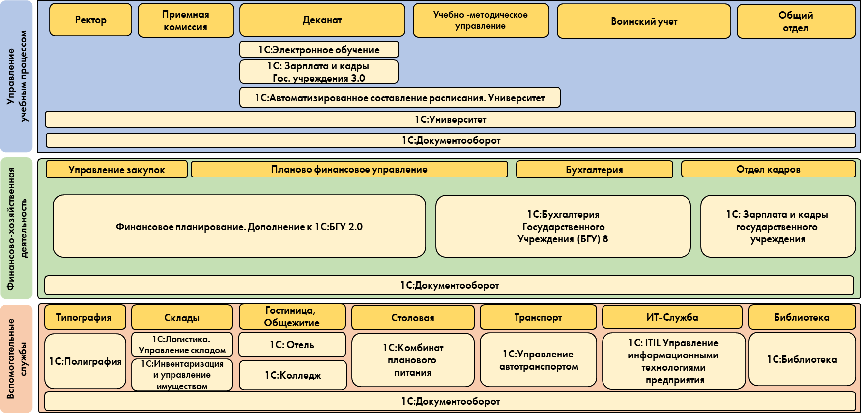
От набора программных продуктов к единой информационной системе
Важно:
Функционал должен соответствовать действующему законодательству
Внедрить ERP систему в модель “Цифровой университет”
Реализовать бесшовные интеграции
1-2 февраля 2022 года
XXII международная научно-практическая конференция НОВЫЕ ИНФОРМАЦИОННЫЕ ТЕХНОЛОГИИ В ОБРАЗОВАНИИ
3

Slide 4
От набора программных продуктов к единой информационной системе
Уровень автоматизации до начала проекта
Финансово-хозяйственная деятельность ведется в слабо интегрированных или не связанных информационных системах
Часть филиалов используют отдельные от центральной информационные базы для ведения учета
Образовательный процесс автоматизирован в системе “Электронный университет”
Кадровый учет
Формирование штатного расписания
Бухгалтерский учет
Расчет зарплаты
Расчет стипендий
Учет контрактов по научной деятельности и гособоронзаказу
Разрозненные слабо интегрированные самописные информационные системы
1-2 февраля 2022 года
XXII международная научно-практическая конференция НОВЫЕ ИНФОРМАЦИОННЫЕ ТЕХНОЛОГИИ В ОБРАЗОВАНИИ
4

Slide 5
От набора программных продуктов к единой информационной системе
Задачи автоматизации
Перенести сведения бухгалтерского учета, кадрового учета и данных для расчета заработной платы в единую информационную систему;
Сохранить и оптимизировать существующую аналитику учета и используемые печатные формы;
Исключить двойной ручной ввод сведений о дополнительном образовании, кадровом учете обучающихся, договоров по платному обучению;
Обеспечить единое информационное пространство учета исполнения контрактов по научной деятельности и гособоронзаказу;
1-2 февраля 2022 года
XXII международная научно-практическая конференция НОВЫЕ ИНФОРМАЦИОННЫЕ ТЕХНОЛОГИИ В ОБРАЗОВАНИИ
5

Slide 6
Реализация проекта
Проектирование вариантов реализации
Анализ и контроль
Анализ исполнения бюджетов и смет
Формирование сводных регламентированных и управленческих отчетов
Формирование BI-монитора
Локальные процессы
Осуществление закупок
Учет платных образовательных услуг
Учет медицинских услуг
Кадровый электронный документооборот
Проектное управление контрактами ГОЗ и научной деятельности
Отражение факта
Бухгалтерский учет
Расчет заработной платы и стипендий
Кадровый учет
Учет контрактов ГОЗ и научной деятельности
Планирование
Формирование и корректировка БДР и БДДС (ЦФО и консолидированного) ПФХД
Планирование закупок
План-фактный анализ исполнения бюджетов
Сквозные процессы
Согласование оплаты
Согласование закупки
Согласование финансовых служебных записок
Электронный университет
Система автоматизации научной деятельности
1-2 февраля 2022 года
XXII международная научно-практическая конференция НОВЫЕ ИНФОРМАЦИОННЫЕ ТЕХНОЛОГИИ В ОБРАЗОВАНИИ
6

Slide 7
Реализация проекта
Проектирование вариантов реализации
1 этап
2 этап
3 этап
Базовый уровень автоматизации
Расширение периметра автоматизации
Цифровизация управления университетом
1-2 февраля 2022 года
XXII международная научно-практическая конференция НОВЫЕ ИНФОРМАЦИОННЫЕ ТЕХНОЛОГИИ В ОБРАЗОВАНИИ
7

Slide 8
Реализация проекта
Проектирование вариантов реализации
«Цифровой Университет» МГТУ им. Н.Э. Баумана
BI - монитор
2 этап
Финансово-
экономическая деятельность
Закупки
Документооборот
Проектное управление
1 этап
Бухгалтерский учет
Расчет заработной платы и стипендий
Кадровый учет
Консолидация регламентированной отчетности
Учет исполнения контрактов
1-2 февраля 2022 года
XXII международная научно-практическая конференция НОВЫЕ ИНФОРМАЦИОННЫЕ ТЕХНОЛОГИИ В ОБРАЗОВАНИИ
8
Notes:
На старте проекта

Slide 9
Реализация проекта
Технология реализации проекта
Разработка частных технических заданий
Доработка функционала типовых решений
Инструктаж пользователей
Загрузка первоначальных данных
Опытно-промышленная эксплуатация
сент.20
окт.20
дек.20
март.21
июнь.21
1-2 февраля 2022 года
XXII международная научно-практическая конференция НОВЫЕ ИНФОРМАЦИОННЫЕ ТЕХНОЛОГИИ В ОБРАЗОВАНИИ
9

Slide 10
Реализация проекта
Особенности учета в МГТУ
Разветвленная структура организаций:
1 головная организация;
3 филиала;
11 обособленных подразделений с выделенной бухгалтерией;
всего 1490 структурных подразделений.
Настройки прав доступа:
по организациям, структурным подразделениям, ролям;
из интерфейса удалены избыточные функции;
разработаны рабочие столы пользователей.
Аналитика:
ведение учета по 1600 источникам финансирования;
поэтапный учет исполнения научных договоров и гособоронзаказа;
настроен партионный учет.
Более 100 собственных печатных форм по кадровому учета.
Использование электронных служебных записок для согласования надбавок к заработной плате сотрудников.
1-2 февраля 2022 года
XXII международная научно-практическая конференция НОВЫЕ ИНФОРМАЦИОННЫЕ ТЕХНОЛОГИИ В ОБРАЗОВАНИИ
10

Slide 11
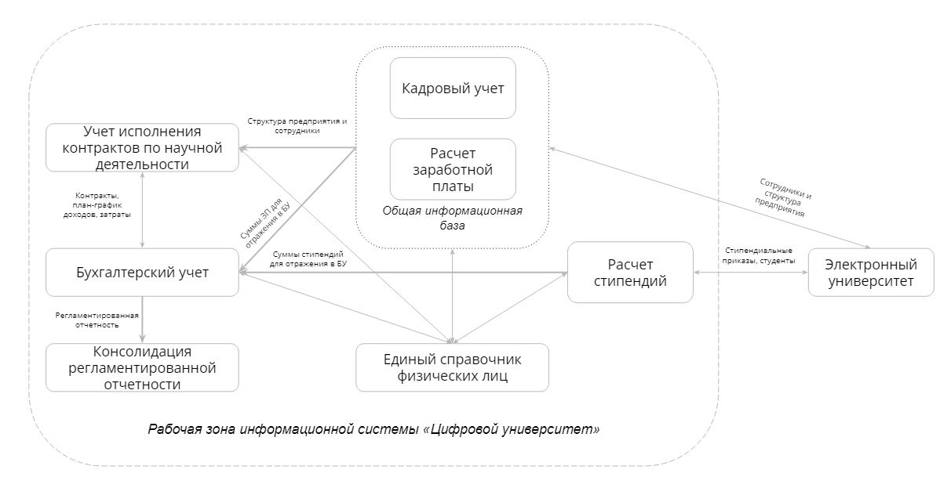
Реализация проекта
Интеграции с внутренними системами
Централизация ведения справочников:
источников финансирования
сотрудников
студентов
структуры организаций
Исключение двойного ручного ввода данных
1-2 февраля 2022 года
XXII международная научно-практическая конференция НОВЫЕ ИНФОРМАЦИОННЫЕ ТЕХНОЛОГИИ В ОБРАЗОВАНИИ
11

Slide 12
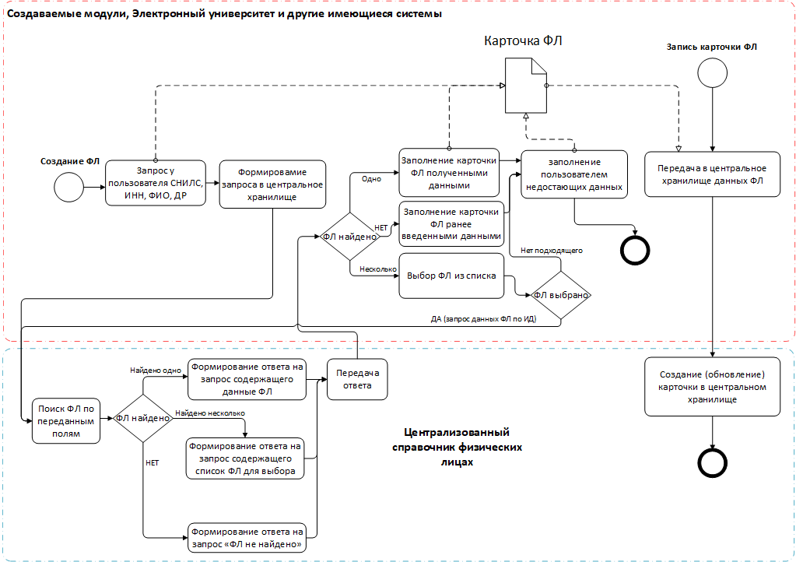
Реализация проекта
Единый справочник физических лиц
Текущая задача:
Обеспечение однозначной идентификации физических лиц внутри системы “Цифровой университет” и внешних системах.
Дальнейшее развитие:
сбор и хранение цифрового следа обучающегося;
создание цифрового портфолио преподавателя.
1-2 февраля 2022 года
XXII международная научно-практическая конференция НОВЫЕ ИНФОРМАЦИОННЫЕ ТЕХНОЛОГИИ В ОБРАЗОВАНИИ
12

Slide 13
Реализация проекта
Архитектура системы
Учет исполнения контрактов по научной деятельности
1С:Университет
Бухгалтерский учет
1С:Бухгалтерия государственного учреждения
Консолидация регламентированной отчетности
1С:Свод отчетов
Модернизаций в рамках формирования системы:
1С:БГУ - 202 шт.
1С:ЗКГУ - 438 шт.
1С:Университет - 66 шт.
1С:Свод отчетов - без модернизаций.
1С:Документооборот - без модернизаций.
На 2022 год запланировано реализовать еще 325 модернизаций
Согласование служебных записок
1С:Документооборот
Единый справочник физических лиц
Разработка 1С-Рарус
Расчет заработной платы
Кадровый учет
Расчет стипендии
Общая база
Отдельная база
1С:Зарплата и кадры государственного учреждения
1-2 февраля 2022 года
XXII международная научно-практическая конференция НОВЫЕ ИНФОРМАЦИОННЫЕ ТЕХНОЛОГИИ В ОБРАЗОВАНИИ
13

Slide 14
Планы развития
2 Этап
1 Этап
Бухгалтерский учет
Закупки
Экономика и финансы
Кадровый учет
Научная деятельность
Этап 2:
Расширение функционала текущих модулей
Создание новых модулей
Проектное управление
Расчет заработной платы
Аналитическая отчетность
Сквозные процессы
Доходоприносящая деятельность
Расчет стипендий
Образовательный процесс
Учет медицинских услуг
Консолидация регламентированной отчетности
1-2 февраля 2022 года
XXII международная научно-практическая конференция НОВЫЕ ИНФОРМАЦИОННЫЕ ТЕХНОЛОГИИ В ОБРАЗОВАНИИ
14

Slide 15
Место ERP ВУЗ в
Цифровом университете
Образовательный процесс
Научная деятельность
Центр ситуационного управления ВУЗа
BI-монитор
AI
KPI
Личный кабинет студента
Личный кабинет сотрудника
ERP
Доходоприносящая деятельность
Рег. отчетность
Финансы
Бух. учет
Кадры
ЗП
Закупки
Стипендия
1-2 февраля 2022 года
XXII международная научно-практическая конференция НОВЫЕ ИНФОРМАЦИОННЫЕ ТЕХНОЛОГИИ В ОБРАЗОВАНИИ
15

Slide 16
СПАСИБО ЗА ВНИМАНИЕ!
rus@rarus.ru
+7 (383) 335-80-77, доб. 2207
Notes:
16

